Slide 1
Queue & Stack

Slide 2

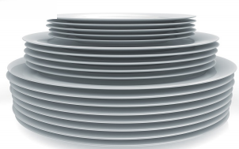

Stack - Ngăn xếp
Là một cấu trúc dữ liệu trừu tượng, được sử dụng hầu hết trong tất cả các ngôn ngữ lập trình
Ngăn xếp là dạng cấu trúc dữ liệu LIFO (Last In First Out)
Luôn thao tác với phần tử trên cùng

Slide 3
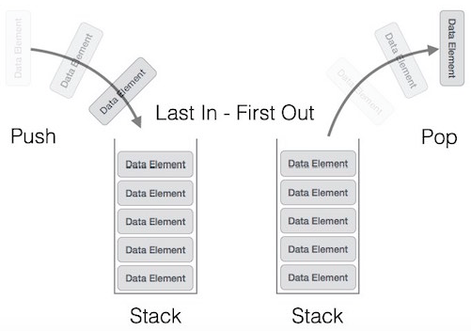
Ngăn xếp
Ngăn xếp có thể được triển khai theo các phương thức như Array, Struct, Linked List, .v.v.

Slide 4
Một số phương thức với Stack
Nguyên sơ
Hoạt động push(): lưu giữ một phần tử trên ngăn xếp.
Hoạt động pop(): xóa một phần tử từ ngăn xếp.
Tính năng hỗ trợ
Hoạt động peek(): lấy phần tử dữ liệu ở trên cùng của ngăn xếp, mà không xóa phần tử này.
Hoạt động isFull(): kiểm tra xem ngăn xếp đã đầy hay chưa.
Hoạt động isEmpty(): kiểm tra xem ngăn xếp là trống hay không.

Slide 5
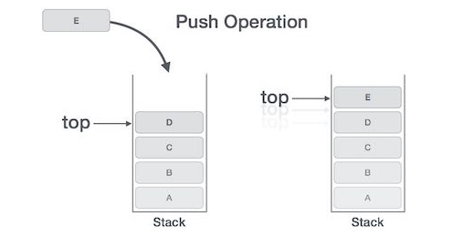
PUSH Stack

Slide 6
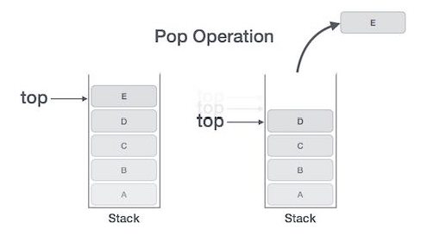
POP Stack

Slide 7
Ví dụ:
Xây dựng 1 cấu trúc kiểu Stack?
Ứng dụng:
Hãy tìm xâu đảo ngược?
“ABCDE” → “EDCBA”
Kiểm tra chuỗi có đúng hay không?
(())[]{} → true
(()[) → false
(())) → false

Slide 8
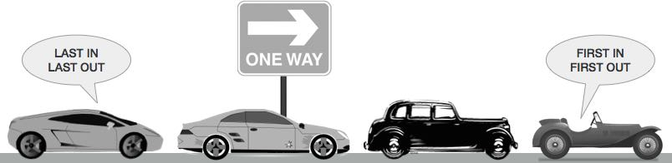
Queue – Hàng đợi
Là một cấu trúc dữ liệu trừu tượng, giống như hang đợi trong cuộc sống thường ngày
Khác với Stack, Queue truy cập cả 2 đầu.
Xếp hàng học sinh, xếp hang mua vé

Slide 9
Queue Operations
Hoạt động cơ bản
enqueue(): thêm (hay lưu trữ) một phần tử vào trong hàng đợi.
dequeue(): xóa một phần tử từ hàng đợi.
Tính năng hỗ trợ:
peek(): lấy phần tử ở đầu hàng đợi, mà không xóa phần tử này.
isFull(): kiểm tra xem hàng đợi là đầy hay không.
isEmpty(): kiểm tra xem hàng đợi là trống hay hay không.

Slide 10
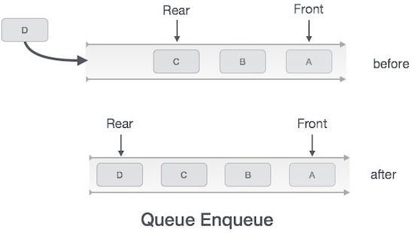
Enqueue

Slide 11
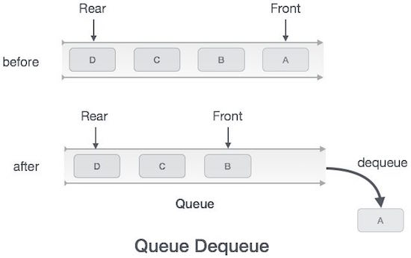
Dequeue

Slide 12
Ví dụ
Xây dựng 1 Queue bằng Array

Slide 13


